Slide 1


KALİTE BİRİMİ
EĞİTİMİ
KEVSER TOMAK

Slide 2
Kalite;
Ürün yada hizmetin özelliği,
Müşteri beklentilerini karşılamak, aşmak,
Kullanıma ve ihtiyaçlara uygunluk,
Müşteri memnuniyeti ve
Hayat felsefesi.

Slide 3
Sağlıkta Kalite;
Birey ve topluma sunulan sağlık hizmetlerinin beklentiye açık sağlık sonuçlarına ulaşma olasılığını artırma ve Şimdiki profesyonel bilgiyle tutarlı olma derecesidir. Kalite «doğru şeyleri» başlangıçta doğru zamanda, devamında
«sürekli yapmayı» ifade eder.
Toplam Kalite Yönetimi;
Müşterinin beklentisinin aşılmasını hedefleyen, ekip çalışmasını destekleyen, tüm süreçlerin gözden geçirilmesini
ve iyileştirilmesini sağlayan bir yönetim felsefesidir.

Slide 4
Akreditasyon:
Sağlıkta standartları değerlendirme ve aynı zamanda organizasyonları ve kişileri kalite için ödüllendirme ve inceleme yöntemidir.
Sağlıkta performans standartlarını izlemek, dış değerlendirmeye ek olarak özdeğerlendirme sürecini sağlayan tek yöntemdir.
Kuruluşun hasta bakımına ve güvenliğine verdiği önem
Güvenli ve verimli çalışma ortamı sağlayarak personel memnuniyetini önemseme
Bakım kalitesi hakkında kanıt sağlama
Hasta ve yakınlarının şikayetlerini önemseme ve hasta haklarına saygı duyma

Slide 5
Neden Kalite Belgesi
Sağlık hizmet standartlarının belirlenmesi ve geliştirilmesi
Sağlık sonuçlarını ölçebilmek için performans ölçüm sisteminin geliştirilmesi ve ulusal klinik kalite göstergelerinin belirlenmesi,
Hasta ve çalışan güvenliğini ölçmek ve geliştirmek için sistem geliştirmek,
Beklenmeyen olayların oluşmasını önlemek için düzeltici ve önleyici faaliyetlerin planlanması
Profesyonel personel gelişimini iyileştirme
Profesyonel bir sorumluluk için bir çerçeve oluşturma, aidiyet duygusunu geliştirme
Bilim ile kalite iyileştirmeyi kaynaştırmak için bir çerçeve oluşturma
Profesyonel izleme ve denetim için tek bir çerçeve sağlama

Slide 6
TEMOS AKREDİTASYONU
VE
ISO 22:000 SERTİFİKASI

Slide 7
Kalite Birimi Süreçleri
Hasta Güvenliği (kimlik doğrulama, YRİ güvenliği,etkili iletişim, doğru hasta doğru taraf cerrahisi, düşme riskini önleme, güvenli kan transfüzyonu, enfeksiyonu azaltma)
Komite/Kurul/Konseylerin düzenli olarak toplanması
Gösterge Kartları Takibi
Acil Durum Kodları
Tatbikatlar/Eğitimler/Denetimler

Slide 8
Temos Linkine Erişim;
https://jci.med.neu.edu.tr/TEMOS/

Slide 9
Olay Bildirim Eğitimi
NUCLEUS

Slide 10
Düzeltici Önleyici Faaliyet Eğitimi
NUCLEUS

Slide 11
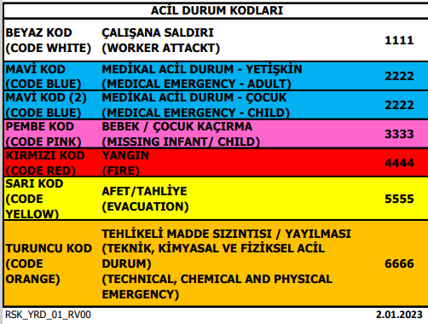

Slide 12
Kalite Biriminin Hastanemize Kattığı Faydalar
Hizmet kalitesi seviyesi, personel iş güvenliği sağlanması, hasta güvenliği
Her yıl İşyeri Hekimi tarafından organize edilecek olan sağlık taraması ile personel sağlığının önemsenmesi
Performans değerlendirmeleri ile başarılı personelin ayırt edilmesi (yılda 1 kez)
Personel memnuniyetine önem verilmesi (yılda 1 kez anket)
Hastaların radyoloji görüntülerine online sistem üzerinden erişebilmesi
Cihaz bakımlarının düzenli ve zamanında yapılması/takibi

Slide 13
Kalite Biriminin Personele Zorunlu Kıldığı Alanlar
Şahit olduğu olaylarla ilgili Nucleus’ta olay bildirimi yapmak
Düzeltici önleyici faaliyetlerle ilgili bölüm yetkilisi ile temas halinde olmak
Personel kartını mesai saatleri içinde takmak
Kurum tarafından düzenlenen zorunlu eğitimlere katılmak
Araçları hastane yönetiminin belirlediği şekilde, arka park alanına park etmek

Slide 14
Dinlediğiniz için Teşekkür Ederim

